Slide 1
Underwater 3D Reconstruction
Sun Fengna
2016.12.19

Slide 2
CONTENTS
Camera calibration
Ⅰ
Laser line center extraction
Ⅱ
Experiment
Ⅲ

Slide 3
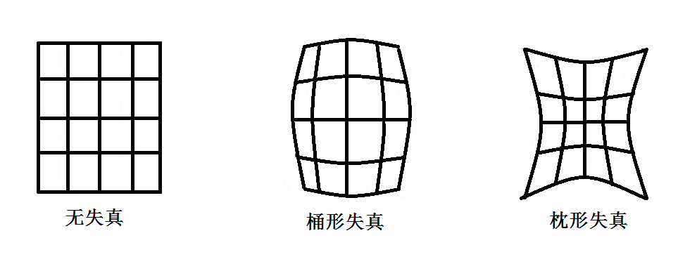
I. The reason of calibration
distortionless barrel distortion pillow distortion
Notes:
在实际应用中成像画面上会呈现出扭曲和偏移。如果直接使用这种带有扭曲和偏移的原始成像画面进行距离探测，则势必会造成很大的误差。因此这就需要我们对摄像机进行标定处理，通过标定处理后获得的图像画面就消除了上面提到的扭曲和偏移误差，再用来进行激光测距的相关操作就会得到较为理想的效果。

Slide 4
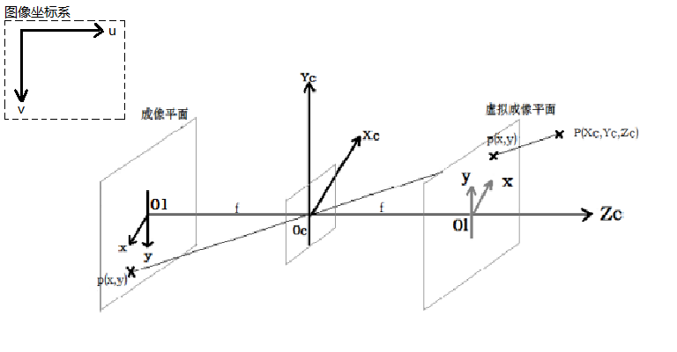
Ⅱ. The concept of calibration
图像坐标系（u,v）
成像平面坐标系（x,y）
相机坐标系(Oc-XcYcZc)
世界坐标系(Ow-XwYwZw)
Notes:
图像坐标系：以像素为单位，象素坐标(U, V)的值分别对应该象素在数组中的行数和列数
成像平面坐标系：表示像素在图像画面中的物理位置
相机坐标系：可由相机成像原理中的几何关系客观表示
世界坐标系：用来阐述相机的位置，并用此坐标系来描述空间中任何目标物的位置

Slide 5
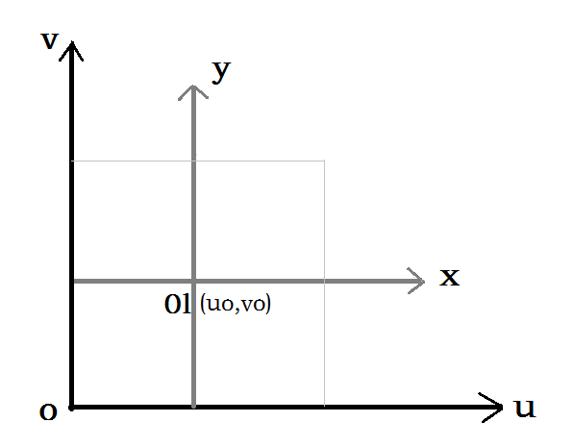
§The relationship of image and imaging plane
(1)
摄像机倾斜因子 S0
(2)
Notes:
图像坐标系与成像平面坐标系的关系：dx,dy为每个象素在x轴和y轴方向上的实际空间尺寸。
(u0,v0)为成像平面坐标系原点0l在图像坐标系中的坐标。

Slide 6
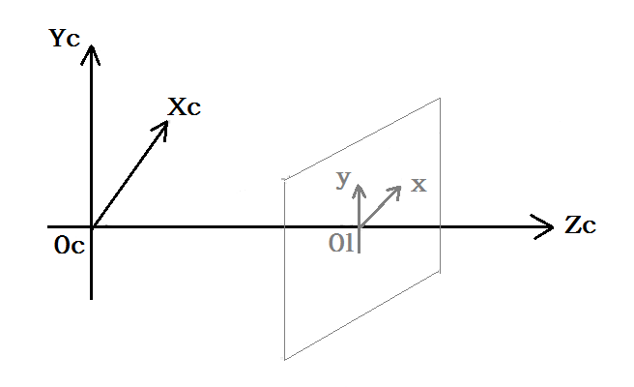
§The relationship of camera system and imaging plane
O_{C}为相机的光心
Xc//x
Yc//y
Notes:
相机坐标系 OC-XCYCZC中，OC为相机的光心，
XC轴与 YC轴与成像平面坐标系XO1Y 中的 X 轴与Y 轴平行，
ZC轴为相机的光轴，它垂直于成像平面而且交点为图像物理坐标系原点 O1,
OCO1距离为相机的焦距。

Slide 7
§The relationship of camera system and world system
R 为 3*3 正交单位矩阵
T 为 3*1 矩阵
0=（0,0,0）
M₂为 4*4 的外参矩阵
(3)
(4)
Notes:
世界坐标系与相机坐标系的关系转换可以由旋转矩阵R 和平移矩阵 T 实现

Slide 8
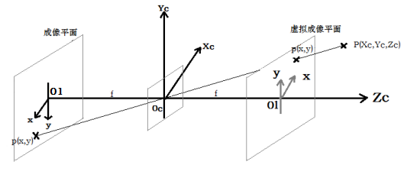
§Pinhole imaging geometric model
（5）
（6）
Notes:
针孔成像几何模型：假设从目标物体表面反射回来的光都经过一个针孔后投影到像平面上，我们把这种理想的投影模型称为线型摄像机模型（针孔模型）。若存在空间中任意一点 P，则由图可知点 P 在图像坐标系平面的成像位置一定是光心 O_{C}与 P 点的连线 O_{C}P 与图像平面的交点，记为p，我们称这种关系叫做中心摄影或透视投影。
由比例关系得：

Slide 9
substitute formula（2）and formula（4）into formula（6）：
（7）
相机坐标系
成像平面坐标系
图像坐标系
我们把获取相机内外参数的过程，称为摄像机的标定。
Notes:
将公式（2）与（4）代入（6）得：
M 为 3*4 矩阵；
M1 由 ax、ay、u0、v0决定，为相机内参；
M2由摄像机与世界坐标系的位置关系决定，为相机外参；

Slide 10
Ⅲ. Methods of calibration
标定方法 | 方法概括 | 代表方法 | 方法比较
传统标定方法 | 以一个结构形状已知的物体作为空间参照物，通过计算图像点坐标和空间点坐标的关系确定摄像机模型，然后获得摄像机的内外参数。 | 直接线性变换（DLT）方法；经典的 “ Roger Y.Tsai 算法；张正友标定算法； | 标定算法必须要有标定参照物存在，算法复杂，实时性差，但精度较高。
摄像机自标定算法 | 该方法不依赖于标定参照物，根据多幅多幅图像对应点之间的几何关系和摄像机内参数存在的约束来实现标定。 | 基于Kruppa方程的自标定方法；基于二次曲面的自标定方法； | 标定算法中常用的绝对二次曲线法受初值影响较大，虽然相对传统标定法相对灵活，但鲁棒性不足，对噪声较为敏感。
基于主动视觉的 标定算法 | 该方法借助于可精确控制的摄像机移动平台，控制摄像机作特定移动，获得多幅图像，利用图像和可控制的摄像机运动参数 来确定摄像机的内参和外参。 | 基于摄像机纯旋转的标定方法；基于三正交平移运动的标定方法； 基于平面正交运动的标定方法； | 该标定算法必须要提供摄像机的移动平台，成本较高。目前对此方法的研究主要集中于如何在减少对摄像机的移动限制的同时仍能线性的求解摄像机的参数。

Slide 11
Ⅳ. Traditional calibration（get matrix M）
Linear calibration
（8）
change the formula（7）：
written in equation form:
eliminate Zci:
（9）
（10）
Notes:
传统线性标定（求矩阵M）
其中（Xwi,Ywi,Zwi,1）为空间第 i 个点的坐标；（ui,vi,1）为第 i 个点的图像坐标；mij为投影矩阵 M 的第 i 行第 j 列元素，
写成方程形式：
消掉Zci:

Slide 12
§Linear calibration
If we konw the space coordinates (Ywi Xwi, Zwi) and image coordinates (ui, vi)of n points in calibration board , (i= 1, 2... n) , we can get 2*n equations
（11）
Shorthand for：Km = U
Notes:
假设已知空间中n个点空间坐标（X_{wi},Y_{wi},Z_{wi}）和图像坐标（u_{i},v_{i}），（i=1,2…….n）,则得2*n个线性方程
由上式可以看出，矩阵 M 乘以任意一非零常数并不影响空间坐标值与图像坐标值的关系，因此，我们假定上式中的 m₃₄=1，得到 2*n 个关于 M 其他元素的方程，其中有 11 个待求元素，将公式简写为：Km = U

Slide 13
§Linear calibration
If 2*n>11, we can get the sulution of equation with least squares solution：
（12）
Now，we can change the matrix M in formula(7) :
（13）
由该式得：m₃₄m₃=r₃，r₃为正交单位矩阵第三行元素，故|r₃|=1,所以m₃₄|m₃|=1，进而m₃₄=1/|m₃|
（14）
Notes:
当 2n>11 时，我们可用最小二乘法求出上述线性方程的解为：
因为此时求得的矩阵 M 与式（7）中的矩阵 M 相差一个常数因子 m₃₄，我们可以将公式(7)中M改写为：

Slide 14
§Linear calibration
furthrer：
（15）
（16）
至此：由空间 6 个以上已知点以及它们的坐标即可求出所有内参外参。
Notes:
综上所述，由空间 6 个以上已知点以及它们的坐标，带入公式就可求出 M矩阵，并可按以上 10 个公式求出全部内外参数。

Slide 15
§Nonlinear calibration
P_{u}(x_{u},y_{u}):图像点坐标的理想值P_{d}(x_{d},y_{d}):实际的图像点坐标
δx、δy:非线性畸变值
Nonlinear distortion model：
(17)
Radial distortion：
Centrifugal distortion：
Thin prism distortion：
The total distortion：
(18)
(19)
(20)
(21)
Internal refernce of nonlinear model: linear model references(a_{x,} a_{y,} u_{0,} v₀)+nonlinear model references(k_{1,} k_{2,} p_{1,} p_{2,} s_{1,} s₂)
Notes:
非线性畸变模型：实际应用中，摄像机镜头并不能满足理想的线性透视成像的技术需求，存在着由多种畸变产生的误差。
径向畸变
离心畸变
薄棱镜畸变
畸变总量
其中，将摄像机的线性模型参数 a_{x}、a_{y}、u₀、v₀与非线性模型参数 k₁、k₂、p₁、p₂、s₁、s₂结合，便组成了非线性模型摄像机的内部参数

Slide 16
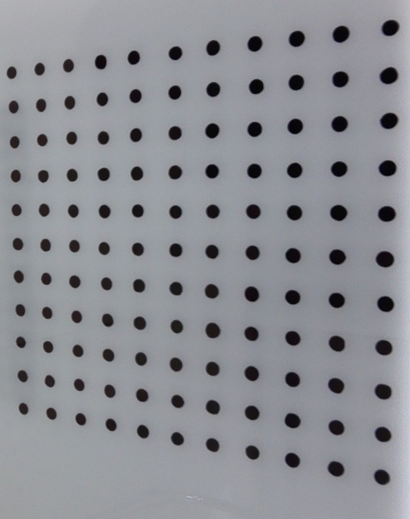
Ⅴ. direct calibration^{[1]}
[1] Wang C C. Nonmetric camera calibration for underwater laser scanning system. IEEE Journal of Oceanic Engingeering, 2007, 32(2): 383-399.
Notes:
通过拍摄标定板，建立扫描图像坐标系与世界坐标系的对应关系，即进行了二维图像与三维世界坐标系的直接标定。
因为在单个方格中畸变量很小，所以直接标定方法不需要计算复杂的摄像机内参外参来进行畸变校正在保证了较高测量精度的前提下，简化了标定过程，

Slide 17
Ⅵ. Laser line center extraction
方法 | 方法特点
阈值法 | 速度较快，但定位精度差，三维重构效果不是很理想。
边缘法 | 精度不高;
中线法 | 在光带不规范的情况下对内外轮廓的对应点很难匹配导致求解中心偏移较大。
深度约束法 | 它的精度较高，但是对硬件的要求很高，对光源，入射方向和系统参数都有严格的要求。
极值法 | 这种方法比较简单、运算量小，但精度低、受噪声点影响很大。
高斯曲线拟合法 | 这种方法精度高，可以精确到亚像素级;但需要的有意义的采样点较多，不适合窄光带中心提取。
Hessian矩阵法 | 受噪声影响极大
基于FIR的方法 | 适应于不同光学特性的表面及信噪比较低的情况，计算相对复杂。
灰度重心法 | 运算速度快，精度高。
方向模板法 | 这种方法不仅具有抗白噪声能力和一定的修补断线的而且还能较好地保留激光条纹的细节信息，运算速度较慢。

Slide 18
§Gray-gravity method

Slide 19
§Direction template method
结构光条纹有四种模式：水平、垂直、左斜45度、右斜45度，对应这四种模式，分别设计四种方向的模板：
模板K0 模板K1 模板K2 模板K3
对模板K₁、K₂、K₃分别有H_{p1}、H_{p2}、H_{p3},如果有H_{p}=max(H_{p0}、H_{p1}、H_{p2}、H_{p3})，那么第i行上激光条纹中心位置为点P处。

Slide 20
§Flow of direction template method
二值化
细化
剪枝
求4个模块的相关值
求取最大模板
沿与模板垂直方向求灰度重心
Notes:
(1)统计整个图像的灰度,利用阈值法求出图像二值化的域值,对图像进行二值化处理;
(2)对二值化图像进行细化处理,得到光带的基本骨架,并对提取出的骨架进行剪枝[2]处理;
(3)找到骨架点,并在这个点处与4个模板分别做相关运算,求出4个相关值H;
(4)判断哪个模板与图像的相关程度最大,找出相关程度最大的模板;
(5)以骨架点为中心,沿着与模板垂直的方向两侧各提取n个原图像中的图像点组成一个象素点集合;
(6)利用灰度重心法,求取这个象素点集合的灰度重心,即为线结构光图像在该点处截面上的中心值;
(7)依次遍历其他骨架点,求出整个光带图像的中心。

Slide 21
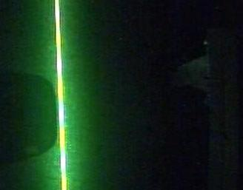
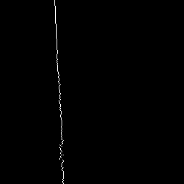
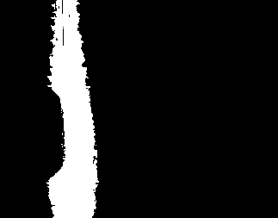
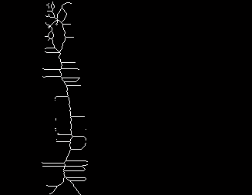
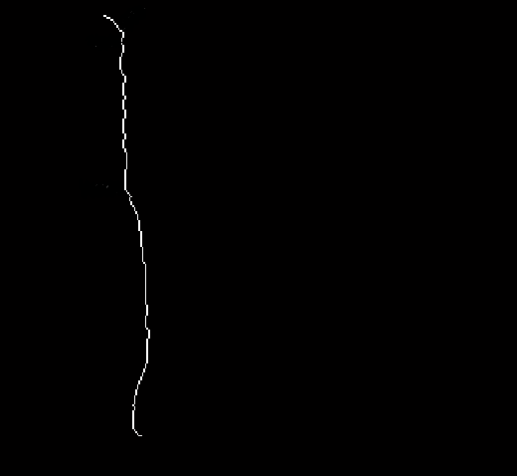
§Gray-gravity method & Direction template method
原图 灰度重心法
二值化 细化 剪枝

Slide 22
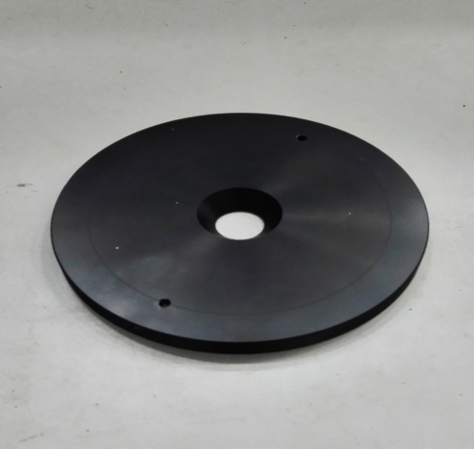
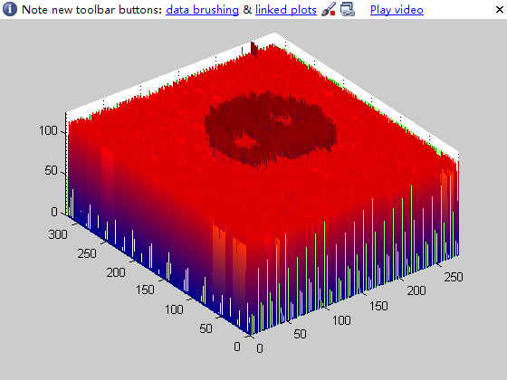
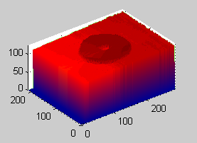
Ⅶ. Experiment
Overwater experiment ：
Object The first result The second result

Slide 23
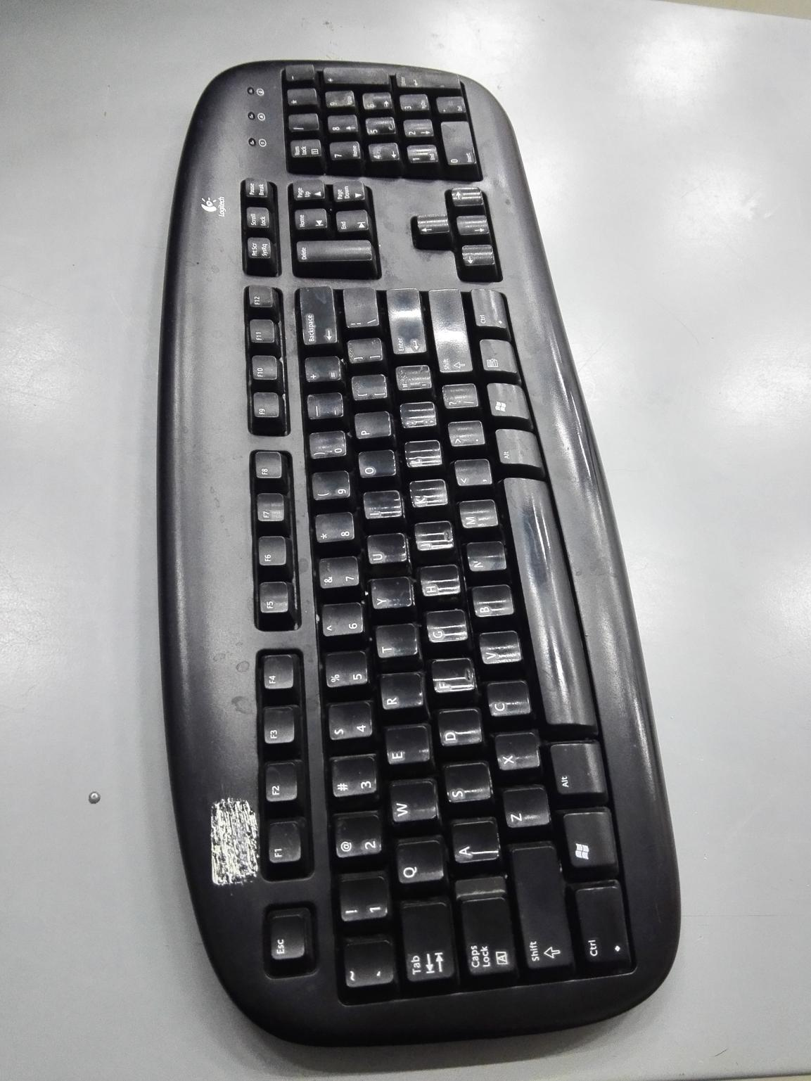
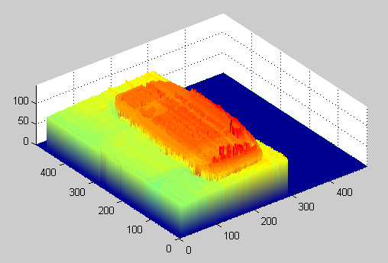
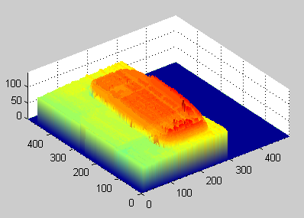
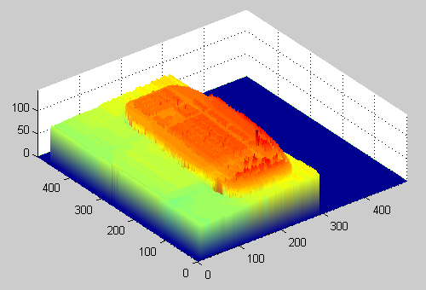
§Overwater experiment
目标物 （2帧/秒）
（4帧/秒） （4帧/秒）&（图像增强）

Slide 24
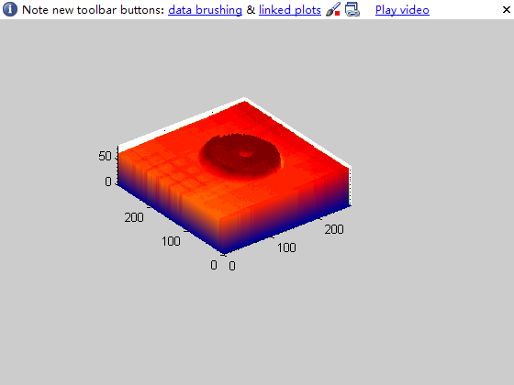
§Underwater Experiment

Slide 25
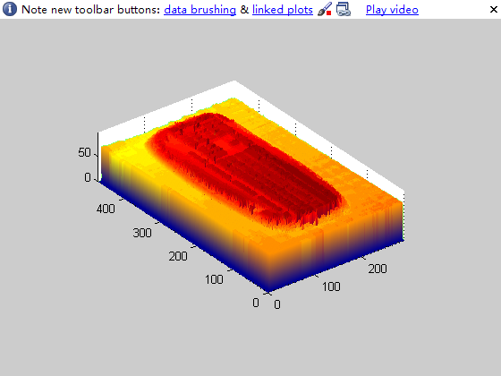
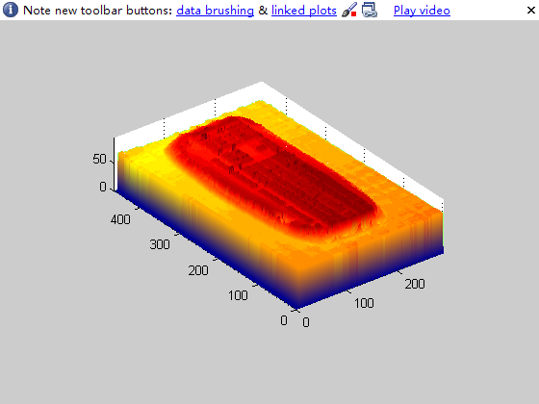
§Underwater Experiment
重建结果图（2帧/秒 c=0.7） 重建结果图（4帧/秒 c=0.7）

Slide 26
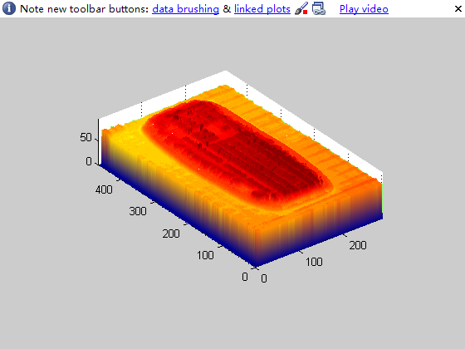
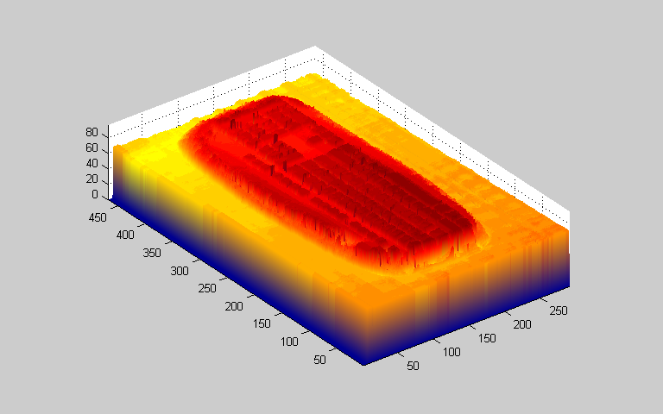
§Underwater experiment
重建结果图（4帧/秒 c=0.5） 重建结果图（4帧/秒 c=0.8）

Slide 27
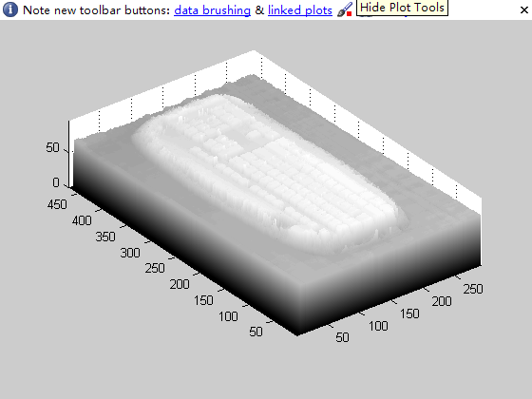
§Underwater experiment

Slide 28
§Overwater experiment &Underwater experiment
overwater underwater

Slide 29
THANKS

